Slide 1



Програмна система для центру дитячого розвитку. Веб-застосунок та мобільний додаток для Android. Фронтенд.
Петренко Марія Олександрівна, ПЗПІ-22-1
Керівник: доц. каф. ПІ, Мельнікова Роксана Валеріївна
10 липня 2026

Slide 2
Мета роботи
Мета даної кваліфікаційної роботи реалізувати:
front-end частину вебсайту;
модуль чату для мобільного застосунку;
отримання push-сповіщень про нові повідомлення в чаті.
Ці елементи є частинами комплексної програмної системи «ChildSpace», яка складається з вебсайту, серверної частини та мобільного застосунку.
2

Slide 3
Аналіз проблеми (аналіз існуючих рішень)
Досліджені конкуренти: Kinderpedia та Odoo Education Management System.
Прогалини:
відсутність інтерфейсу українською мовою;
складність початкового налаштування системи;
орієнтація на формат школи;
відсутність чату для обміну повідомленнями (Odoo Education).
3

Slide 4
Постановка задачі
Завданням даної роботи є створення front-end частини вебсайту та функціоналу чату для мобільного застосунку під ОС Android.
Вебсайт – основний інструмент роботи для адміністрації та викладачів центру, забезпечує доступ до всього функціоналу системи.
Мобільний застосунок орієнтований переважно на батьків та має надавати швидкий і зручний доступ до розкладу занять та обміну повідомленнями в чаті.
4

Slide 5
Очікувані результати
Інтуїтивно зрозумілий інтерфейс вебсайту та мобільного застосунку;
Сучасний дизайн клієнтських частин;
Повнофункціональний вебсайт, який взаємодіє з сервером системи;
Функціонал та інтерфейс чатів для мобільного застосунку.
5

Slide 6
Вибір технологій розробки
При виконанні роботи були використані:
Visual Studio Code – редактор коду;
Android Studio – середовище розробки мобільного застосунку;
Node.js + Vite – збірка та запуск проєкту;
GitHub – контроль версій;
Npm – менеджер пакетів;
axeDevTools – тестування доступності.
6

Slide 7
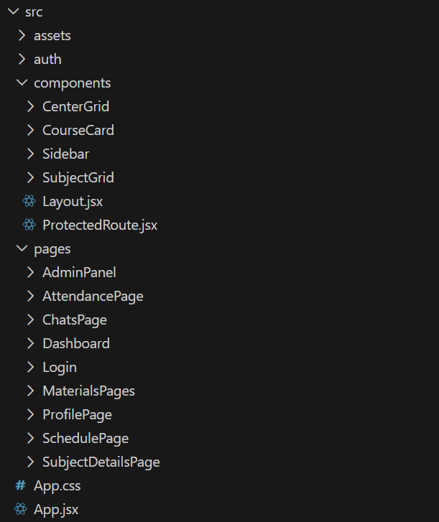
Архітектура створенного програмного забезпечення. Вебсайт
Single Page Application (SPA) – швидке завантаження сторінок;
компонентний підхід – повторне використання компонентів без дублювання коду;
модульна структура проєкту (компоненти, сторінки, модуль авторизації).
7

Slide 8
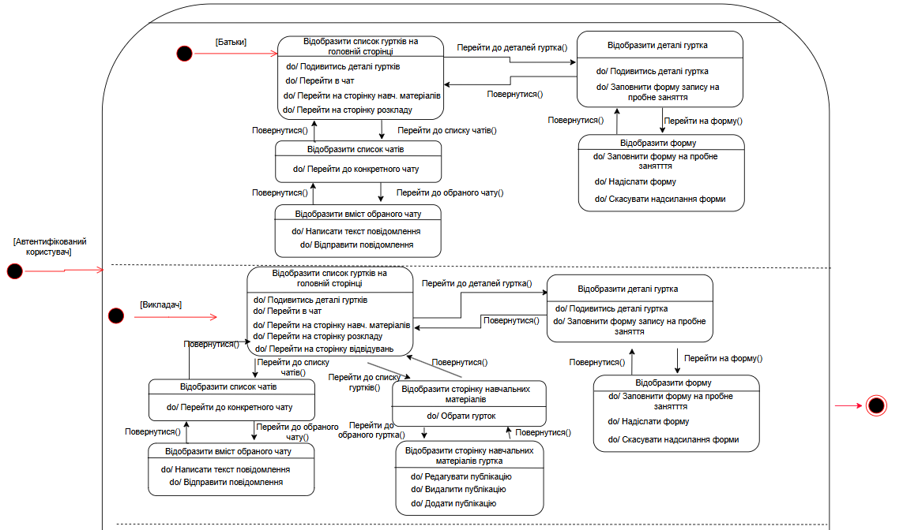
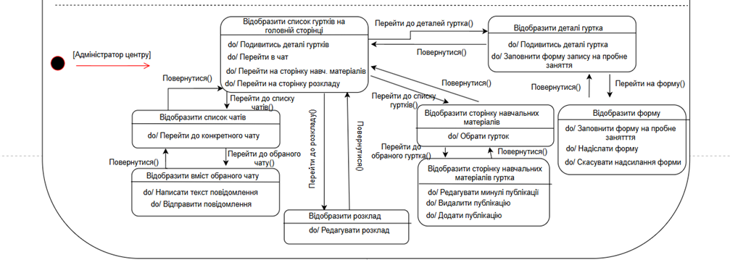
Архітектура створенного програмного забезпечення. Вебсайт
8

Slide 9
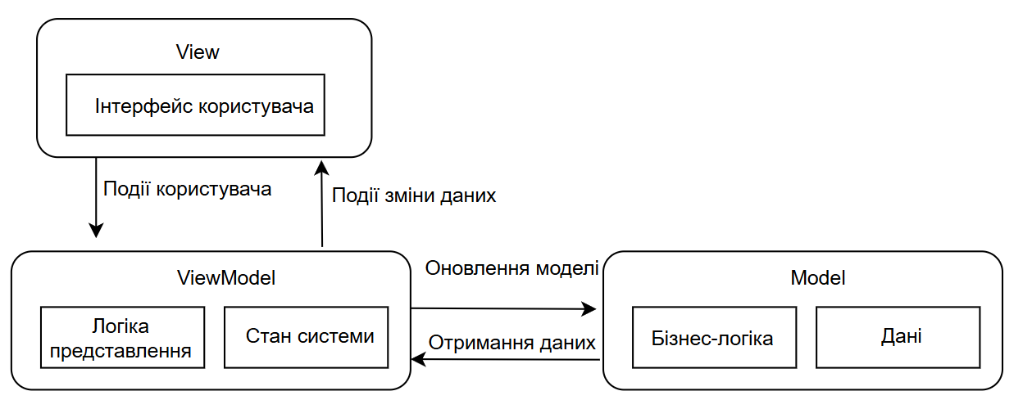
Архітектура створенного програмного забезпечення. Мобільний застосунок
9

Slide 10








Мови програмування та бібліотеки
Веб-сайт:
React
Мобільний застосунок:
10

Slide 11
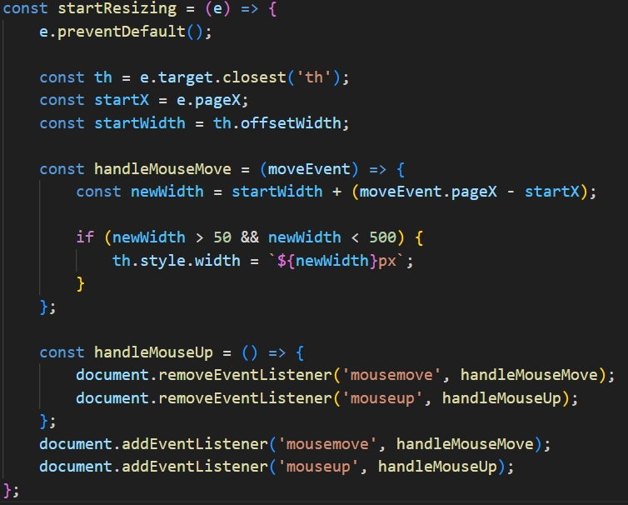
Приклад реалізації
Зміна розміру стовпця таблиці адміністратора:
11

Slide 12
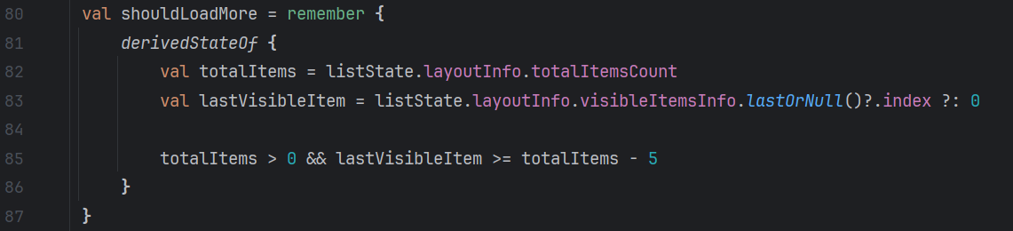
Приклад реалізації
Підвантаження повідомлень чату в мобільному застосунку:
12

Slide 13
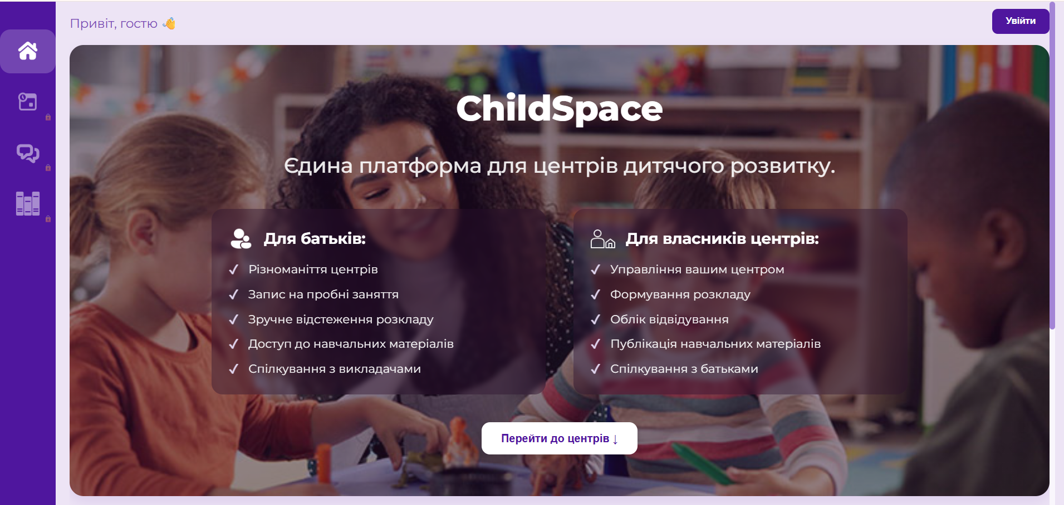
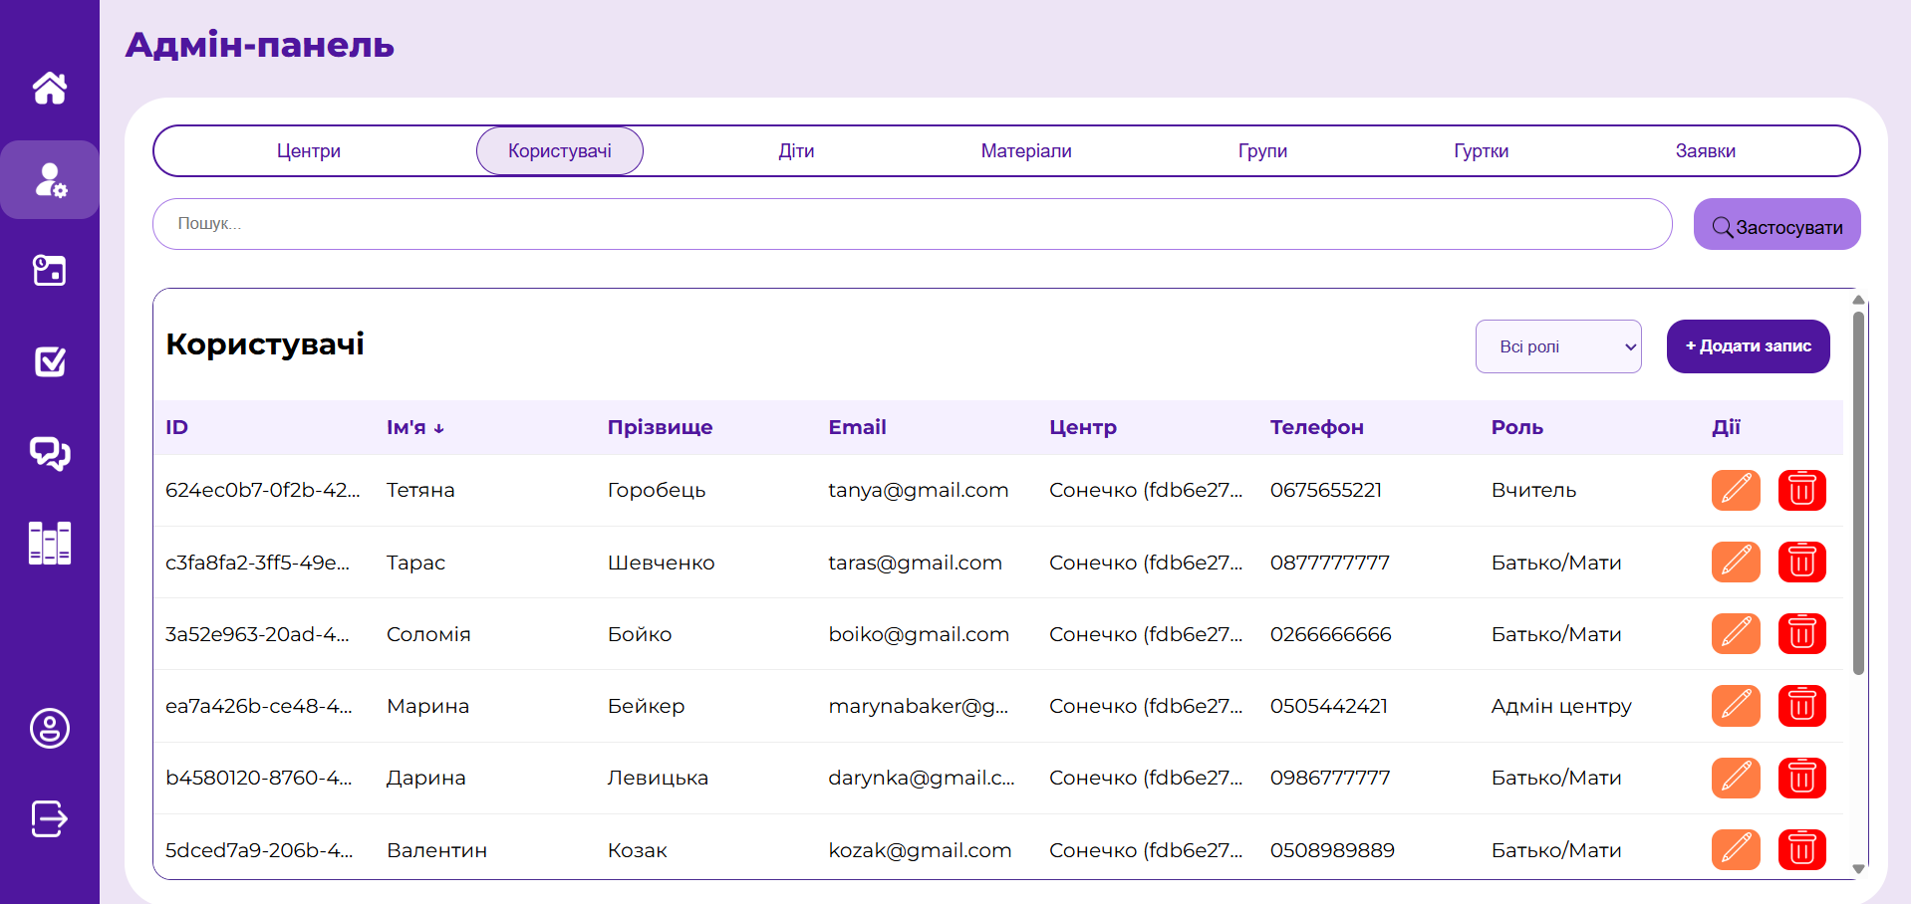
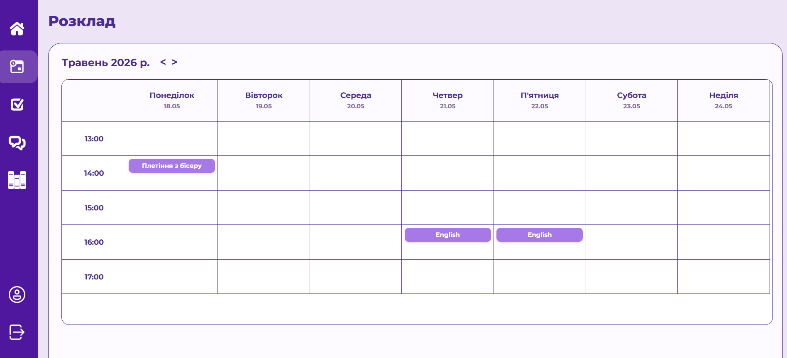
Інтерфейс користувача. Веб-сайт
Гість
Адміністратор
Викладач
13

Slide 14
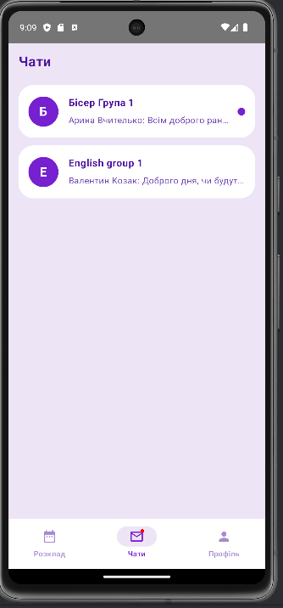
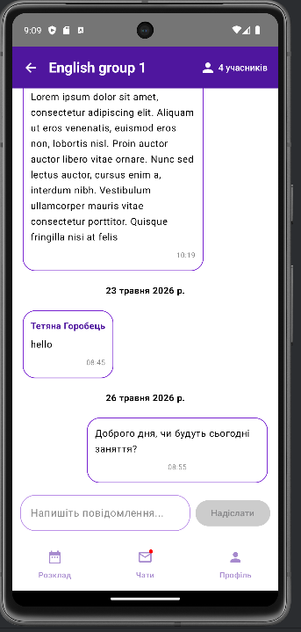
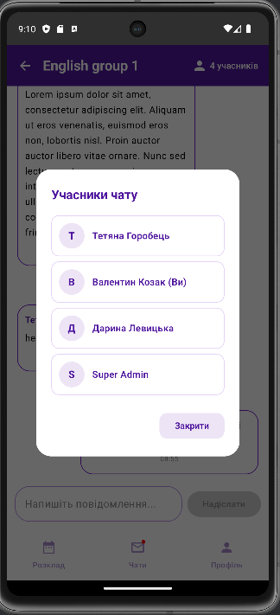
Інтерфейс користувача. Мобільний застосунок
Список чатів
Екран чату
Список учасників чату
14

Slide 15
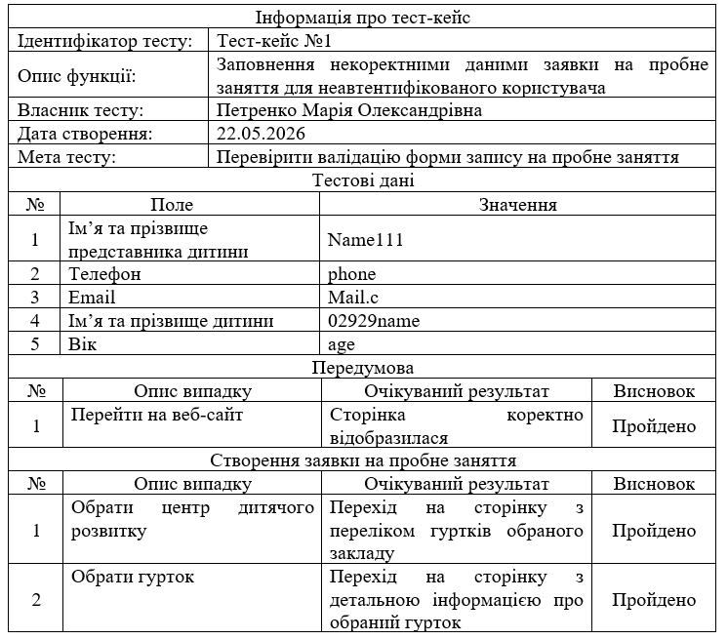
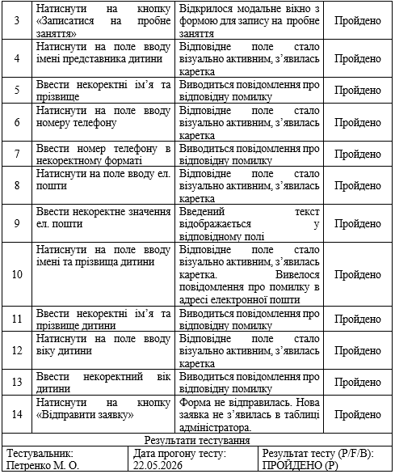
Тестування
Приклад тест-кейсу для перевірки форми для запису на пробне заняття.
15

Slide 16
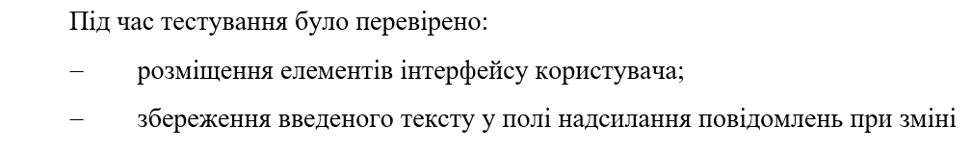
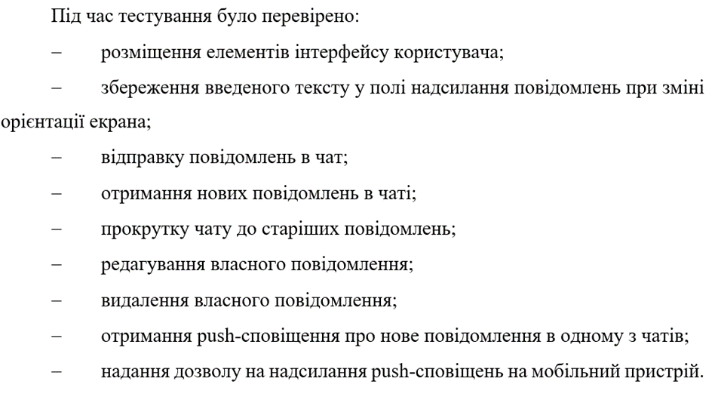
Тестування
Чек-ліст тестування мобільного застосунку
16

Slide 17
Підсумки
В результаті даної частини кваліфікаційної роботи було розроблено front-end частину вебсайту програмної системи «ChildSpace» для центрів дитячого позашкільного розвитку, а також функціонал та інтерфейс для обміну повідомленнями в чатах в мобільному застосунку під операційну систему Android.
Розроблені веб-сайт та мобільний застосунок допомагають автоматизувати основні процеси центрів та відповідають вимогам кінцевих користувачів. Сторінки завантажуються без затримок, забезпечуючи комфортне використання системи.
В майбутньому для покращення системи «ChildSpace» можна додати: інтегрований механізм оплати занять; всі функції веб-сайту для мобільного застосунку; мобільний застосунок для ОС IOS.
17

